Slide 1


SUMBER HUKUM
PERTEMUAN KE 4
Dewi Noviyanti, S.H., M.H.

Slide 2
SUMBER HUKUM?
SUMBER HUKUM
Segala sesuatu yg menimbulkan aturan
Tempat/asal muasal hukum

Slide 3
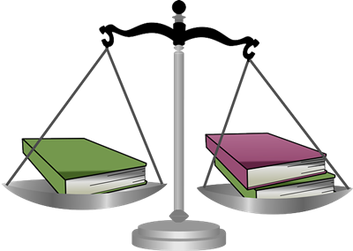
Secara sederhana, sumber hukum diartikan sebagai segala sesuatu yang menimbulkan aturan hukum, serta tempat ditemukan aturan hukum.

Slide 4
Macam-Macam Sumber Hukum
SUMBER HUKUM
Sumber Hukum Formil
Sumber Hukum Materiil

Slide 5
Sumber Hukum Materiil
Tempat dari mana materi hukum itu diambil, yang membantu embentukan hukum
Sosial
Politik
Ekonomi
Agama
Kesusilaan

Slide 6
Isi/substansi hukum
Sumber Hukum Materiil
Berasal dari keyakinan masyarakat
Pancasila
Penuntut dalam pembuatan hukum formal

Slide 7
Sumber Hukum Formil
Sumber hukum formil merupakan tempat atau sumber dari mana suatu peraturan memperoleh kekuatan hukum. Ini berkaitan dengan bentuk atau cara yang menyebabkan peraturan itu formal berlaku.
Jadi sumber hukum formil adalah dasar kekuatan mengikatnya peraturan agar ditaati masyarakat dan penegak hukum.

Slide 8
Bentuk Sumber Hukum Formil
Undang-Undang
Kebiasaan
Yurisprudensi
Traktat
Perjanjian
Doktrin

Slide 9
Kebiasaan Sebagai Sumber Hukum
Ps. 10 UU 48/2009
Pengadilan dilarang menolak untuk memeriksa, mengadili, dan memutus suatu perkara yang diajukan dengan dalih bahwa hukum tidak ada atau kurang jelas, melainkan wajib untuk memeriksa dan mengadilinya.
Ps. 1346 KUHPerdata
Apa yang meragu-ragukan harus ditafsirkan menurut kebiasaan dalam negeri atau di tempat persetujuan dibuat
Ps. 1339 KUHPerdata
Perjanjian tidak hanya mengikat untuk hal-hal yang dengan tegas dinyatakan di dalamnya, tetapi juga untuk segala sesuatu yang menurut sifat perjanjiannya diharuskan oleh kepatutan, kebiasaan, atau undang-undang.

Slide 10

Kelemahan kebiasaan sebagai sumber hukum
Tidak tertulis
Tidak menjamin kepastian hukum

Slide 11
Doktrin Sebagai Sumber Hukum Formil
Doktrin yang menjadi sumber hukum formil adalah doktrin yang telah menjelma dalam putusan hakim.
Doktrin yang belum dipertimbangkan hakim dalam membuat putusan belum merupakan sumber hukum formil.

Slide 12
Sumber Hukum Tertulis & Tidak Tertulis
Hukum tertulis merupakan hukum yang tercantum dalam berbagai peraturan negara.
Undang-Undang/Perpu
Peraturan Pemerintah
Perpres
Permen
Perda
Perdes

Slide 13
Hukum tidak tertulis dapat diartikan sebagai hukum yang berlaku dan diyakini oleh masyarakat tertentu. Keberadaannya tidak tertulis atau tidak terbentuk secara formal, namun tetap dipatuhi. Ex: Hukum Adat

Slide 14
Penggolongan Hukum Berdasarkan Isinya
Hukum Publik
Mengatur interaksi antara warga dan negara serta kepentingan umum
Hukum Privat
Hukum yang mengatur hubungan antara sesama manusia.

Slide 15
Hukum Publik
Hk. Pidana
Hk. Tata negara
Hk. Adminisitrasi Negara

Slide 16
Hukum Privat
Hk. Perdata
Hk. Bisnis/Niaga
Hk. Perdata internasional

Slide 17
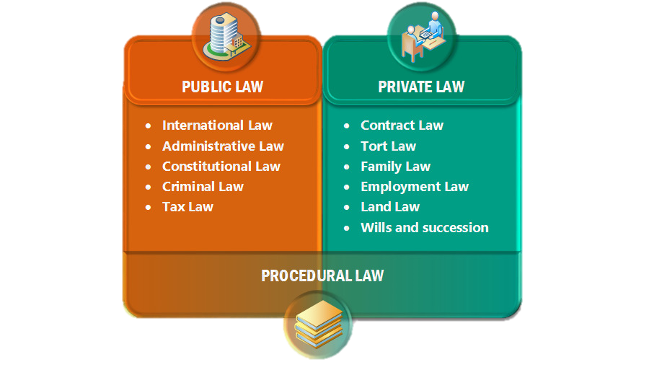

Slide 18
Perbedaan Hukum Publik & Hukum Privat
Indikator | Hukum Publik | Hukum Privat
Pengertian | Mengatur hub. Negara dan warga negara | Mengatur hub. Antar individu
Jenis/Cakupan | Pidana, HTN, HAN, HI | Perdata, bisnis, dagang, HPI
Materi | Fokus pd masalah kemaslahatan Bersama | Fokus pd masalah pribadi
Tuntutan | Tuntutan dilakukan JPU | Tuntutan dilakukan oleh penggugat
Pertahanan Hk | Dipertahankan pemerintah/negara | Dipertahankan oleh individu

Slide 19
KUIS.
1. Mengapa hukum tidak dapat dipisahkan dari kehidupan masyarakat (ubi societas ibi ius)? Jelaskan hubungan timbal balik antara hukum dan perilaku sosial manusia?
2. Siti adalah seorang desainer grafis yang menciptakan logo perusahaan baru. Tanpa izin, logo tersebut digunakan oleh PT. Cemerlang Digital dalam iklan mereka. Siti menuntut ganti rugi atas pelanggaran hak cipta.
Siapa yang menjadi subjek hukum dalam kasus ini?
Apa yang menjadi objek hukum yang disengketakan?
Jelaskan hubungan hukum yang timbul antara Siti dan PT. Cemerlang!
Termasuk jenis apakah peristiwa hukum ini?
3. Sebutkan dan jelaskan 3 Faktor terlaksananya ketertiban dalam masyarakat?

Slide 20
☺ END ☺

